Slide 1

第五章 虚 拟 存 储 器
5.1 虚拟存储器概述
5.2 请求分页存储管理方式
5.3 页面置换算法
5.4 “抖动”与工作集
5.5 请求分段存储管理方式(了解)

Slide 2
5.1 虚拟存储器概述
第四章所介绍的各种存储器管理方式有一个共同的特点，即它们都要求将一个作业全部装入内存后方能运行。于是，出现了下面这样两种情况：
(1) 有的作业很大，其所要求的内存空间超过了内存总容量，作业不能全部被装入内存，致使该作业无法运行；
(2) 有大量作业要求运行，但由于内存容量不足以容纳所有这些作业，只能将少数作业装入内存让它们先运行，而将其它大量的作业留在外存上等待。

Slide 3
5.1.1 常规存储管理方式的特征和局部性原理
1. 常规存储器管理方式的特征
我们把前一章中所介绍的各种存储器管理方式统称为传统存储器管理方式，它们全都具有如下两个共同的特征：
(1) 一次性
作业必须一次性地全部装入内存后方能开始运行。
(2) 驻留性
作业被装入内存后，整个作业一直都驻留在内存中。

Slide 4
2. 局部性原理
程序运行时存在的局部性现象，很早就已被人发现，但直到1968年，P.Denning才真正指出：程序在执行时将呈现出局部性规律，即在一较短的时间内，程序的执行仅局限于某个部分，相应地，它所访问的存储空间也局限于某个区域。
1）程序除部分转移和过程调用指令外，大多数是顺序执行。
2）过程调用深度一般不超过5。
3）程序存在很多循环结构。
4）存在许多对数据结构的处理。

Slide 5
局部性又表现在下述两个方面：
(1) 时间局限性。
如果程序中的某条指令被执行，则不久以后该指令可能再次执行，如果某个数据被访问过，则不久后可能再次被访问。
(2) 空间局限性。
程序访问了某个存储单元，不久后其附近的单元也将被访问，即一段时间内所访问的地址可能集中在一定范围内。

Slide 6
3. 虚拟存储器的基本工作情况
基于局部性原理可知，应用程序在运行之前没有必要将之全部装入内存，而仅须将那些当前要运行的少数页面或段先装入内存便可运行，其余部分暂留在盘上。 程序运行时，如其所访问的内容在内存中则直接访问；如不在内存中则发出中断，请求调入；如此时内存已满，则采用置换功能选择暂时不用的调至外存，腾出空间后再把需要的内容调入内存。

Slide 7
5.1.2 虚拟存储器的定义和特征
1. 虚拟存储器的定义
当用户看到自己的程序能在系统中正常运行时，用户所感觉到的内存容量会比实际内存容量大得多，因此称为虚拟存储器。所谓虚拟存储器，是指具有请求调入功能和置换功能，能从逻辑上对内存容量加以扩充的一种存储器系统。
其理论上最大容量取决于机器的地址结构及系统的逻辑地址结构。其实际容量是理论上最大容量和实际内存+外存总量的最小值。

Slide 8
2. 虚拟存储器的特征
与传统的存储器管理比较，虚拟存储器有三个重要特征：
1）多次性：一个作业被分成多次调入内存运行，亦即在作业运行时没有必要将其全部装入，只需将当前要运行的那部分程序和数据装入内存即可。
2）对换性：允许在作业的运行过程中进行换进、换出，也即，在进程运行期间，允许将那些暂不使用的程序和数据，从内存调至外存的对换区（换出），待以后需要时再将它们从外存调至内存（换进）。
3）虚拟性：能够从逻辑上扩充内存容量，使用户所看到的内存容量远大于实际内存容量。
虚拟性是以多次性和对换性为基础的，多次性和对换性又必须建立在离散分配的基础上。所以最本质特征是离散性。

Slide 9
5.1.3 虚拟存储器的实现方法
虚拟存储器的实现，都毫无例外地建立在离散分区存储管理方式的基础上。主要有分页请求系统和分段请求系统。
1. 分页请求系统
请求分页系统是在分页系统的基础上增加了请求调页功能和页面置换功能所形成的页式虚拟存储系统。
1) 硬件支持，主要的硬件支持有：
(1) 请求分页的页表机制。(2) 缺页中断机构。(3) 地址变换机构。
2) 实现请求分页的软件
实现请求调页的软件和实现页面置换的软件。

Slide 10
2. 请求分段系统
请求分段系统是在分段系统的基础上，增加了请求调段功能和分段置换功能所形成的段式虚拟存储系统。
1) 硬件支持，主要的硬件支持有：
(1) 请求分段的段表机制。 (2) 缺页中断机构。(3) 地址变换机构。
2) 软件支持
实现请求调段的软件和实现分段置换的软件。
请求分页和请求分段比较：分页系统换进换出的基本单位是页，固定大小。分段系统的单位是段，长度可变，不易实现。

Slide 11
5.2 请求分页存储管理方式
请求分页建立在基本分页的基础上，增加了请求调页功能和页面置换功能。是目前最常用的一种实现虚拟存储器的方式。
5.2.1 请求分页中的硬件支持
为了实现请求分页，系统必须提供一定的硬件支持。计算机系统除了要求一定容量的内存和外存外，还需要有请求页表机制、缺页中断机构以及地址变换机构。

Slide 12
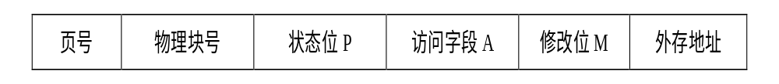
1. 请求页表机制
在请求分页系统中需要的主要数据结构是请求页表，其基本作用仍然是将用户地址空间中的逻辑地址映射为内存空间中的物理地址。为了满足页面换进换出的需要，在请求页表中又增加了四个字段：
状态位P：是否调入内存；访问字段A：一段时间内访问次数或最近多长时间未访问；修改位M：是否修改过；外存地址：该页面在外存中的地址。

Slide 13
2. 缺页中断机构
每当访问的页面在内存中不存在时，便产生一缺页中断。缺页中断作为中断，同样需要经历诸如保存CPU环境、分析中断原因、转入去也中断处理程序，已经在中断完成后再恢复CPU环境等步骤。但缺页中断又区别于一般中断：
(1) 在指令执行期间产生和处理中断信号。
一般中断时CPU一条指令完成后检查是否有中断，而缺页中断产生在指令执行过程中。
(2) 一条指令在执行期间可能产生多次缺页中断。

Slide 14
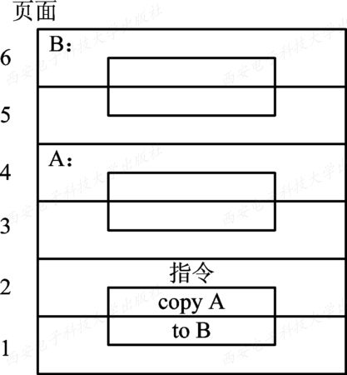
图5-1 涉及6次缺页中断的指令

Slide 15
3. 地址变换机构
请求分页系统中的地址变换机构是在分页系统地址变换机构的基础上，为实现虚拟存储器，再增加了某些功能所形成的，如产生和处理缺页中断，以及从内存中换出一页的功能等等。图5-2示出了请求分页系统中的地址变换过程。

Slide 16
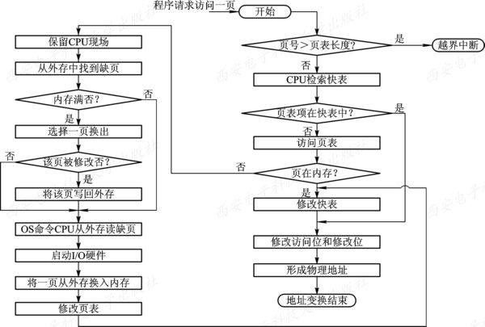
图5-2 请求分页中的地址变换过程

Slide 17
5.2.2 请求分页中的内存分配
主要涉及三个问题：1）为保证进程正常运行，所需要的最小物理块数确定；2）内存分配策略，固定、可变等；3）物理块分配算法，平均、按比例等。
1. 最小物理块数的确定
随着为每个进程所分配的物理块的减少，将使进程在执行中的缺页率上升，从而会降低进程的执行速度。为使进程能有效地工作，应为它分配一定数目的物理块，但这并不是最小物理块数的概念。最小物理块数是指能保证进程正常运行所需的最小物理块数，与计算机硬件结构有关，取决于指令地址、功能和寻找方式。

Slide 18
2. 内存分配策略
在请求分页系统中，可采取两种内存分配策略，即固定和可变分配策略。在进行置换时，也可采取两种策略，即全局置换和局部置换。于是可组合出以下三种适用的策略。
1) 固定分配局部置换
进程分配固定块数，缺页时置换该进程中一个块。
2) 可变分配全局置换
先分配一定块数，运行中根据情况适当增减；发现缺页，OS从系统空闲区中增加块，或所有进程的块中置换。
3) 可变分配局部置换
分配一定块数，缺页只置换自己的块，如系统发现缺页率高则增加块，反之，减少块数。

Slide 19
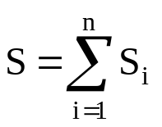
3. 物理块分配算法
在采用固定分配策略时，如何将系统中可供分配的所有物理块分配给各个进程，可采用下述几种算法：
(1) 平均分配算法，即将系统中所有可供分配的物理块平均分配给各个进程。
(2) 按比例分配算法，即根据进程的大小按比例分配物理块。如果系统中共有n个进程，每个进程的页面数为S_{i}，
则系统中各进程页面数的总和为：

Slide 20
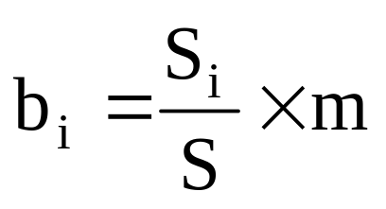
又假定系统中可用的物理块总数为m，则每个进程所能分到的物理块数为b_{i}可由下式计算：
这里，b_{i}应该取整，它必须大于最小物理块数。

Slide 21
(3) 考虑优先权的分配算法。在实际应用中，为了照顾到重要的、紧迫的作业能尽快地完成，应为它分配较多的内存空间。通常采取的方法是把内存中可供分配的所有物理块分成两部分：一部分按比例地分配给各进程；另一部分则根据各进程的优先权进行分配，为高优先进程适当地增加其相应份额。在有的系统中，如重要的实时控制系统，则可能是完全按优先权为各进程分配其物理块的。

Slide 22
5.2.3 页面调入策略
为使进程能够正常运行，必须事先将要执行的那部分程序和数据所在的页面调入内存。现在的问题是：
(1) 系统应在何时调入所需页面？
(2) 系统应从何处调入这些页面？
(3) 是如何进行调入的？

Slide 23
1. 何时调入页面
(1) 预调页策略。
一次性调入连续多个页面更高效，可以用预测的方法调入页面。采用工作集的系统中，进程都具有一张表，记录运行时工作集，5.4节详细介绍。
(2) 请求调页策略。
需要访问时，如发现页面不在内存中则请求调入，一次调入一页，开销大。

Slide 24
2. 从何处调入页面
(1) 系统拥有足够的对换区空间，这时可以全部从对换区调入所需页面，以提高调页速度。
(2) 系统缺少足够的对换区空间，这时凡是不会被修改的文件，都直接从文件区调入；而当换出这些页面时，由于它们未被修改，则不必再将它们重写到磁盘(换出)，以后再调入时，仍从文件区直接调入。但对于那些可能被修改的部分，在将它们换出时便须调到对换区，以后需要时再从对换区调入。
(3) UNIX方式。 未运行过的页面，从文件区调入。运行过但被换出的，因被放在交换区，从交换区调入。

Slide 25
3. 页面调入过程
每当程序所要访问的页面未在内存时(存在位为0)，便向CPU发出一缺页中断，中断处理程序首先保留CPU环境，分析中断原因后转入缺页中断处理程序。
调入页面过程：该程序通过查找页表得到该页表在外存的物理块后，如果此时内存能容纳新页，则启动磁盘I/O，调入缺的页，修改页表。如内存已满则用某种置换算法从内存中选择一页换出，如该页未被修改（修改位为0），则不必回写，否则须写回磁盘。然后调入缺的页，并修改页表存在位为1，并把页表项写入快表。
最后通过修改后的页表项形成所要访问的内存物理地址，再去访问内存。
页面调入过程对用户是透明的。

Slide 26
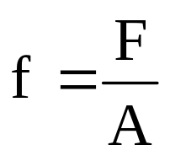
4. 缺页率
假设一个进程的逻辑空间为n页，系统为其分配的内存物理块数为m(m≤n)。如果在进程的运行过程中，访问页面成功(即所访问页面在内存中)的次数为S，访问页面失败(即所访问页面不在内存中，需要从外存调入)的次数为F，则该进程总的页面访问次数为A = S + F，那么该进程在其运行过程中的缺页率即为

Slide 27
通常，缺页率受以下因素影响：
1）页面大小。页面大则低，反之则高。
2）进程所分配的物理块数目。块数多则低，反之则高。
3）页面置换算法。算法优劣决定缺页中断次数，衡量置换算法的重要指标。
4）程序固有特性。程序本身的局部化程度。
事实上，在缺页中断处理时，当由于空间不足，需要置换部分页面到外存时，选择被置换页面还需要考虑到置换的代价，如页面是否被修改过。

Slide 28
5.3 页面置换算法（重点）
在进程运行过程中，若其所要访问的页面不在内存，而需把它们调入内存，但内存已无空闲空间时，为了保证该进程能正常运行，系统必须从内存中调出一页程序或数据送到磁盘的对换区中。但应将哪个页面调出，须根据一定的算法来确定。通常，把选择换出页面的算法称为页面置换算法(Page-Replacement Algorithms)。置换算法的好坏将直接影响到系统的性能。

Slide 29
5.3.1 最佳置换算法和先进先出置换算法
1. 最佳(Optimal)置换算法
最佳置换算法是由Belady于1966年提出的一种理论上的算法。其所选择的被淘汰页面将是以后永不使用的，或许是在最长(未来)时间内不再被访问的页面。采用最佳置换算法通常可保证获得最低的缺页率。但由于人们目前还无法预知，一个进程在内存的若干个页面中，哪一个页面是未来最长时间内不再被访问的，因而该算法是无法实现的，但可以利用该算法去评价其它算法。
最佳置换算法：OPT

Slide 30
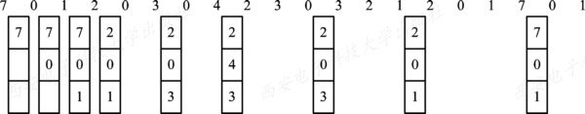
图5-3 利用最佳页面置换算法时的置换图
缺页中断次数：9次，缺页率：9/20=45%

Slide 31
2. 先进先出(FIFO)页面置换算法
FIFO算法是最早出现的置换算法。该算法总是淘汰最先进入内存的页面，即选择在内存中驻留时间最久的页面予以淘汰。该算法实现简单，只需把一个进程已调入内存的页面按先后次序链接成一个队列，并设置一个指针，称为替换指针，使它总是指向最老的页面。但该算法与进程实际运行的规律不相适应，因为在进程中，有些页面经常被访问，比如，含有全局变量、常用函数、例程等的页面，FIFO算法并不能保证这些页面不被淘汰。

Slide 32
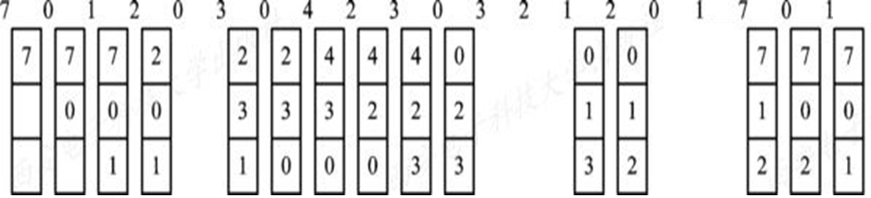
图5-4 利用FIFO置换算法时的置换图
缺页中断次数：15次，缺页率：15/20=75%

Slide 33
所谓Belady现象是指：采用FIFO算法时，如果对一个进程未分配它所要求的全部页面，有时就会出现分配的页面数增多但缺页率反而上升的异常现象。
Belady现象的原因：FIFO算法的置换特征与进程访问内存的动态特征是矛盾的，即被置换的页面并不是进程不会访问的。

Slide 34
5.3.2 最近最久未使用和最少使用置换算法
1. LRU(Least Recently Used)置换算法的描述
FIFO置换算法的性能之所以较差，是因为它所依据的条件是各个页面调入内存的时间，而页面调入的先后并不能反映页面的使用情况。最近最久未使用(LRU)的页面置换算法是根据页面调入内存后的使用情况做出决策的。LRU利用“最近的过去”作为“最近的将来”近似，LRU置换算法是选择最近最久未使用的页面予以淘汰。

Slide 35
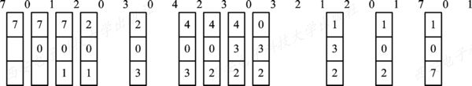
图5-5 LRU页面置换算法
缺页中断次数：12次，缺页率：12/20=60%

Slide 36
2. LRU置换算法的硬件支持
1) 寄存器
为了记录某进程在内存中各页的使用情况，须为每个在内存中的页面配置一个移位寄存器，可表示为
R = R_{n-1}R_{n-2}R_{n-3} … R₂R₁R₀
当进程访问某物理块时，要将相应寄存器的Rn-1位置成1。此时，定时信号将每隔一定时间(例如100 ms)将寄存器右移一位。如果我们把n位寄存器的数看作是一个整数，那么，具有最小数值的寄存器所对应的页面，就是最近最久未使用的页面。

Slide 37
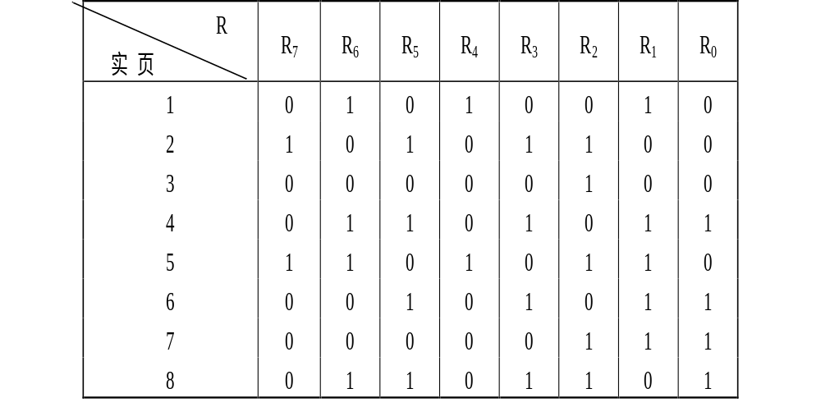
图5-6 某进程具有8个页面时的LRU访问情况
页面3时间最久

Slide 38
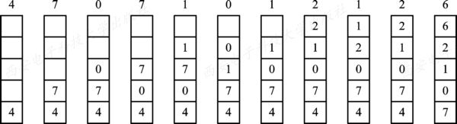
2) 栈
可利用一个特殊的栈保存当前使用的各个页面的页面号。每当进程访问某页面时，便将该页面的页面号从栈中移出，将它压入栈顶。因此，栈顶始终是最新被访问页面的编号，而栈底则是最近最久未使用页面的页面号。假定现有一进程，它分有五个物理块，所访问的页面的页面号序列为：
4，7，0，7，1，0，1，2，1，2，6
图5-7 用栈保存当前使用页面时栈的变化情况

Slide 39
3. 最少使用(Least Frequently Used，LFU)置换算法
在采用LFU算法时，应为在内存中的每个页面设置一个移位寄存器，用来记录该页面被访问的频率。该置换算法选择在最近时期使用最少的页面作为淘汰页。

Slide 40
5.4 “抖动”与工作集
由于请求分页式虚拟存储器系统的性能优越，在正常运行情况下，它能有效地减少内存碎片，提高处理机的利用率和吞吐量，故是目前最常用的一种系统。但如果在系统中运行的进程太多，进程在运行中会频繁地发生缺页情况，这又会对系统的性能产生很大的影响，故还须对请求分页系统的性能做简单的分析。

Slide 41
5.4.1 多道程序度与“抖动”
1. 多道程序度与处理机的利用率
由于虚拟存储器系统能从逻辑上扩大内存，这时，只需装入一个进程的部分程序和数据便可开始运行，故人们希望在系统中能运行更多的进程，即增加多道程序度，以提高处理机的利用率。但处理机的实际利用率却如图5-9中的实线所示。

Slide 42
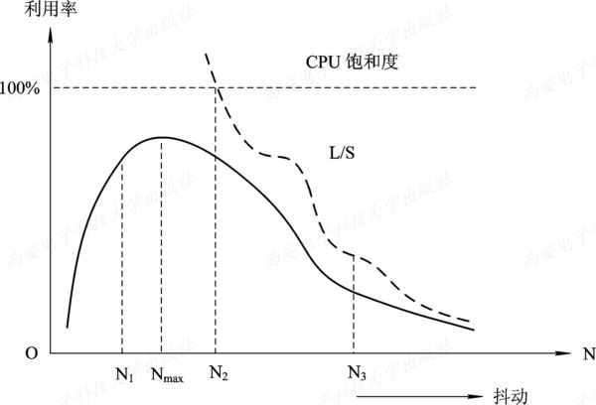
图5-9 处理机的利用率

Slide 43
2. 产生“抖动”的原因
如果在系统中进程在运行中会频繁地发生缺页情况，造成进程的大部分时间都用于页面的换进/换出，而几乎不能再去做任何有效的工作，从而导致发生处理机的利用率急剧下降并趋于0的情况。我们称此时的进程是处于“抖动”状态。
发生“抖动”的根本原因是，同时在系统中运行的进程太多，由此分配给每一个进程的物理块太少，不能满足进程正常运行的基本要求，致使每个进程在运行时，频繁地出现缺页。或者选择的页面置换算法不合理。

Slide 44
5.5 请求分段存储管理方式
5.5.1 请求分段中的硬件支持
为了实现请求分段式存储管理，应在系统中配置多种硬件机构，以支持快速地完成请求分段功能。与请求分页系统相似，在请求分段系统中所需的硬件支持有段表机制、缺段中断机构，以及地址变换机构。

Slide 45
1. 请求段表机制
在请求分段式管理中所需的主要数据结构是请求段表。在该表中除了具有请求分页机制中有的访问字段A、修改位M、存在位P和外存始址四个字段外，还增加了存取方式字段和增补位。这些字段供程序在调进、调出时参考。下面给出请求分段的段表项。

Slide 46
2. 缺段中断机构
在请求分段系统中采用的是请求调段策略。每当发现运行进程所要访问的段尚未调入内存时，便由缺段中断机构产生一缺段中断信号，进入OS后，由缺段中断处理程序将所需的段调入内存。与缺页中断机构类似，缺段中断机构同样需要在一条指令的执行期间产生和处理中断，以及在一条指令执行期间，可能产生多次缺段中断。但由于分段是信息的逻辑单位，因而不可能出现一条指令被分割在两个分段中，和一组信息被分割在两个分段中的情况。缺段中断的处理过程如图5-12所示。

Slide 47
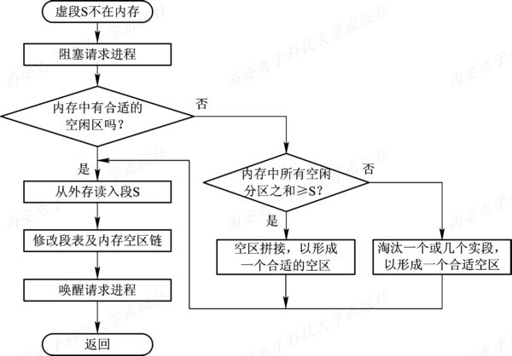
图5-12 请求分段系统中的中断处理过程

Slide 48
3. 地址变换机构
请求分段系统中的地址变换机构是在分段系统地址变换机构的基础上形成的。因为被访问的段并非全在内存，所以在地址变换时，若发现所要访问的段不在内存，必须先将所缺的段调入内存，并修改段表，然后才能再利用段表进行地址变换。为此，在地址变换机构中又增加了某些功能，如缺段中断的请求及处理等。图5-13示出了请求分段系统的地址变换过程。

Slide 49
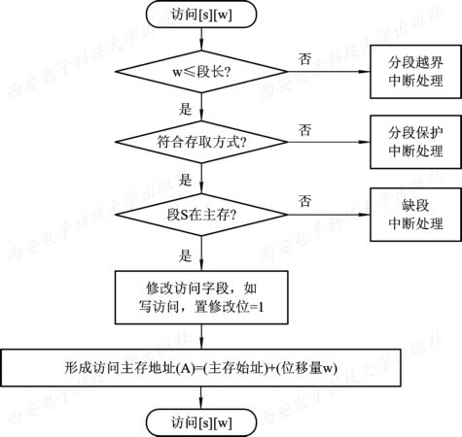

Slide 50
5.5.2 分段的共享与保护
1. 共享段表
(1) 共享进程计数count。
(2) 存取控制字段。
(3) 段号。

Slide 51
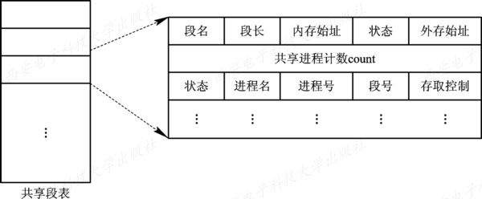
图5-14 共享段表项

Slide 52
2. 共享段的分配与回收
1) 共享段的分配
2) 共享段的回收

Slide 53
3. 分段保护
在分段系统中，由于每个分段在逻辑上是相对独立的，因而比较容易实现信息保护。目前，常采用以下几种措施来确保信息的安全。
1) 越界检查
2) 存取控制检查
3) 环保护机构

Slide 54
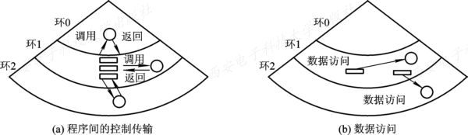
图5-15 环保护机构

